Slide 1

OSVOBODILAN FRONTA

Slide 2
OSVOBODILNA FRONTA (OF)
(slov. organizacija, ki je organizirala osvobodilno gibanje)
ustanovljena: 27. 4. 1941
Kje: v Ljubljani
Ustanovitelji: komunisti, krščanski socialisti, kulturni delavci, levo usmerjeni Sokoli.
Program: temeljne točke OF slovenskega naroda.
Cilji: osvoboditev Slovenije, osvoboditev Jugoslavije.
Septembra 1941 je postala OF predstavnik ljudske oblasti.
Prevzame vodenje oblasti in vodenje vojske.
Ljubljana je središče OF.

Slide 3
STRUKTURA OF
IZVRŠILNI ODBOR (zastopa vse skupine).
VRHOVNI PLENUM (skupščina)
POKRAJINSKI ODBOR ZA OF (za Dolenjsko, Primorsko…)
OKROŽNI ODBOR OF
OKRAJINSKI ODBOR OF
TERENSKI ODBOR OF (najvažnejši)
VOS (varnostno- obveščevalna služba)

Slide 4
Kdo so bili partizani
Prvi partizani so bili predvsem komunisti. Najbolj izkušeni so prihajali iz vrst španskih borcev.
Posamezniki so prostovoljno odšli v gozdove – prve partizanske čete.
Vodstvo: Vrhovno poveljstvo slovenskih partizanskih čet.
Sprva so imeli enotna le partizanska pokrivala – triglavke z zvezdo
Samostojno je načrtovalo in izvajalo akcije na slovenskem ozemlju.
Od začetka vojne sestavni del jugoslovanskega osvobodilnega gibanja.
Enote OF so skrbele za mobilizacijo partizanskih prostovoljcev in pomagale pri odhodu v gozdove.
Partizanski način bojevanja:
izogibali so se neposrednim spopadom,
napadali iz zasede, izvajali diverzantske akcije,
zavetje v gozdovih, samotnih kmetijah, kočah …

Slide 5
Kako je potekalo življenje na okupiranem ozemlju
● Pomanjkanje najosnovnejših živil, živilske nakaznice, dviganje cen, policijska ura.
● S porastom odporniškega gibanja so se krepili nasilni ukrepi okupatorja: racije, streljanje talcev …
Kljub vojni se je življenje nadaljevalo. Razmisli, zakaj.

Slide 6
Kakšno vlogo je med vojno imela kultura
Nemci in Madžari so ob zasedbi prepovedali slovensko kulturno življenje.
Italijani v Ljubljanski pokrajini so omogočili kulturno delovanje Slovencev.
Aprila 1942 OF objavila poziv h kulturnemu molku.
Kultura je imela v osvobodilnem boju zelo pomembno vlogo, saj so z njeno pomočjo spodbujali borbenost Slovencev.
Tiskali publikacije, leposlovna, pesniška dela…
Na osvobojenem ozemlju: mitingi, gledališke predstave, pevski zbori, folklorne skupine, orkestri, športne prireditve …
Kulturna dejavnost je bila tudi med Slovenci v taboriščih.

Slide 7
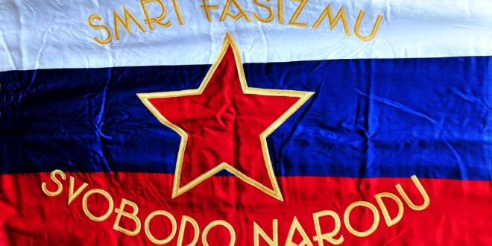

https://www.youtube.com/watch?v=d81NjAP2qmQ

Slide 8
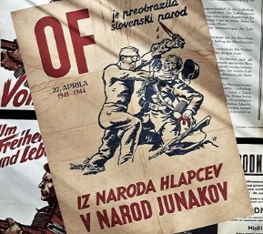
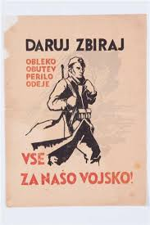


Slide 9
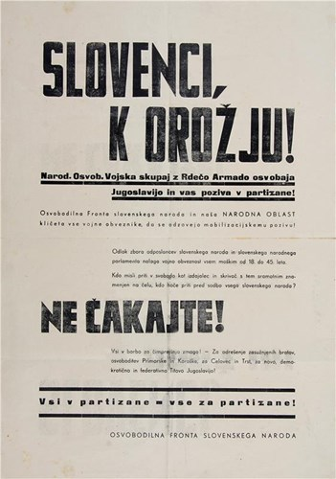

Slide 10
PONOVIMO
Opiši oblike odpora, ki so jih izvajali Slovenci.
Opiši življenje v okupirani Ljubljani.
PREMISLI:
Zakaj nasilje okupatorjev ni ustavilo slovenskega odporniškega gibanja.

